Slide 1
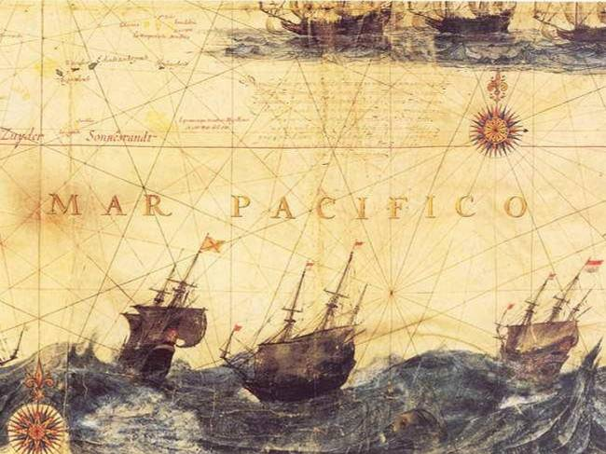
ЧУ СОШ «Лотос»
Урок-игра
«Морское путешествие
по карте мира»
Бороздина Юлия Николаевна,
учитель географии.
Идентификатор: 213-738-039

Slide 2
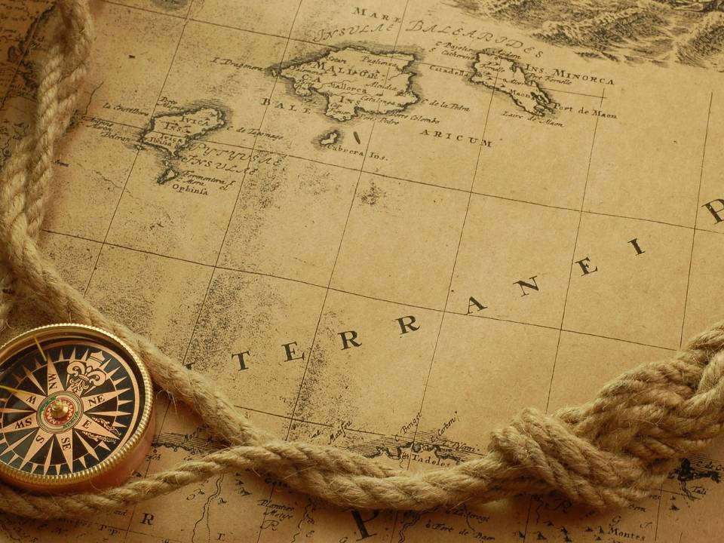
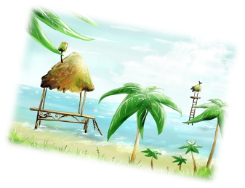
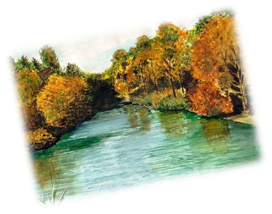
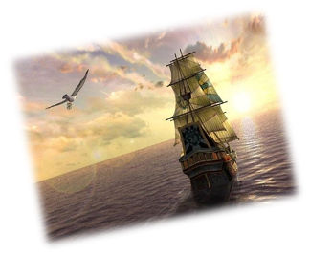
Ты только вглядись, и она оживет,
Старинная карта морская:
И лес зашумит, и река потечет,
В далекий поход увлекая.
Диковинных птиц зазвучат голоса,
Над пальмами Солнце заблещет,
И ветер наполнит опять паруса,
И море седое заплещет.

Slide 3
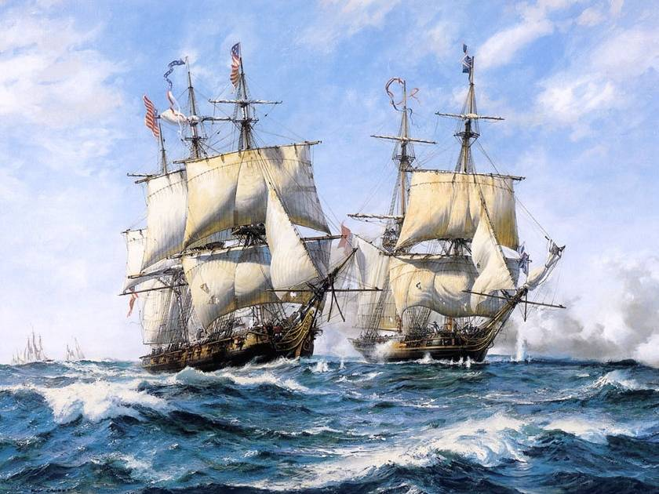

Slide 4
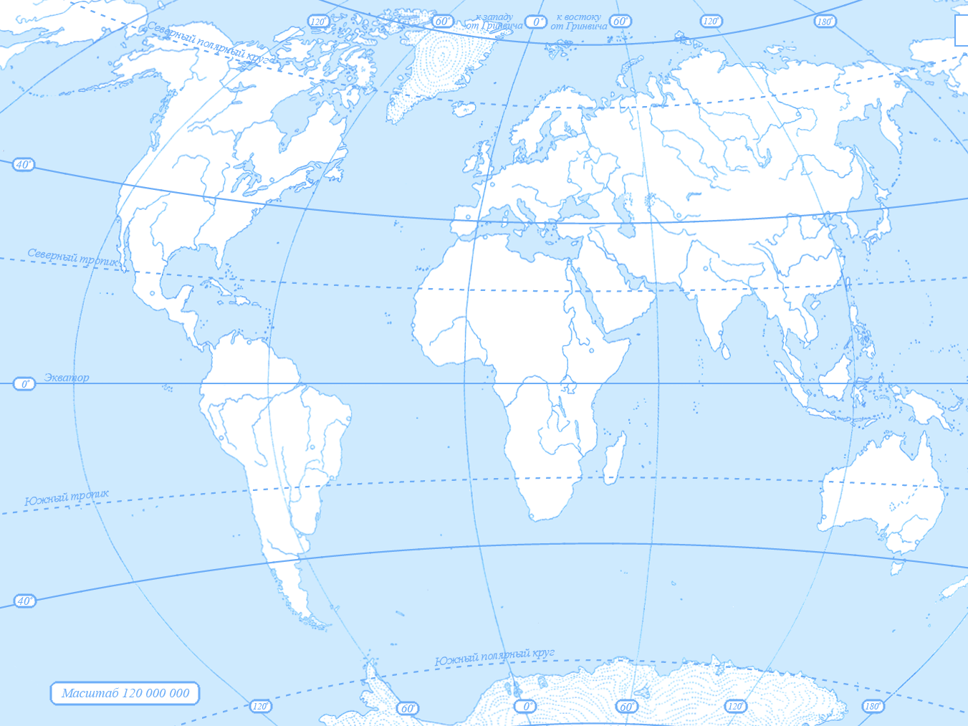
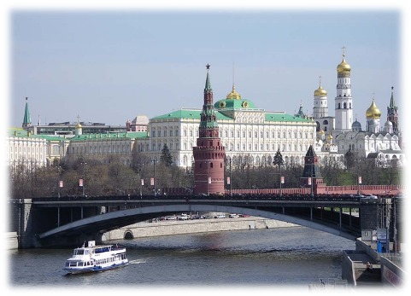
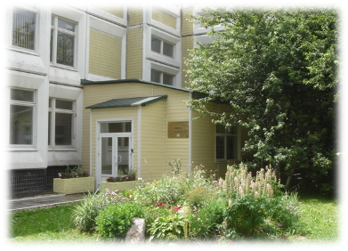
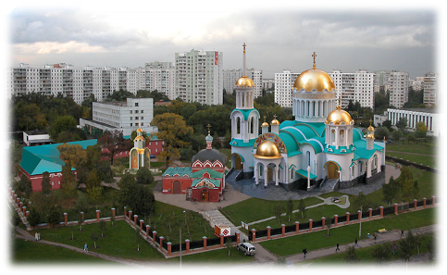

Slide 5
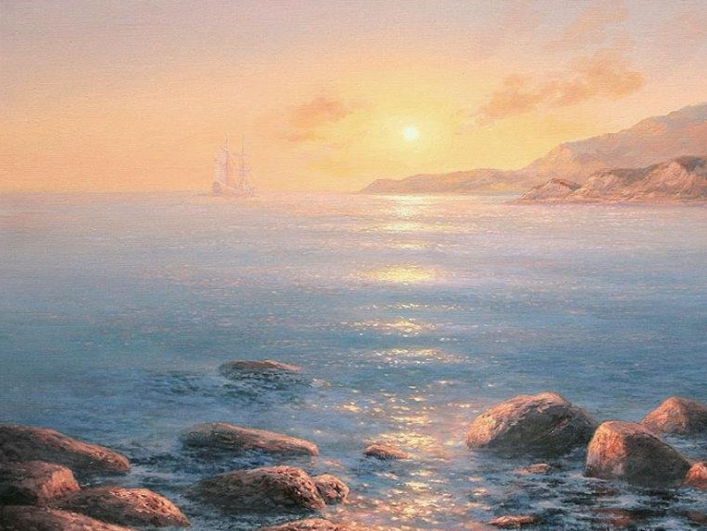
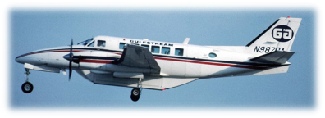
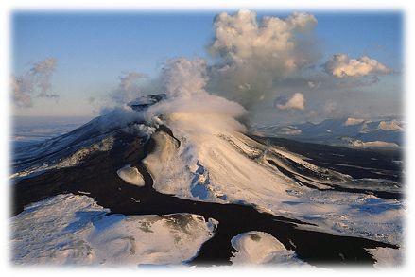
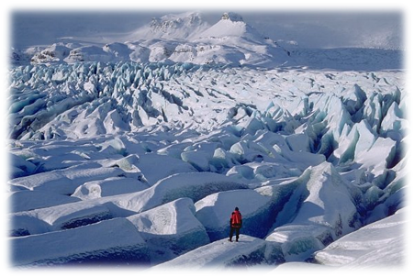
Остановка №1
Координаты:
65° с.ш.; 20° з.д.

Slide 6
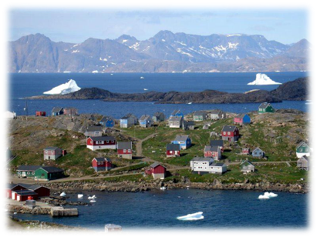
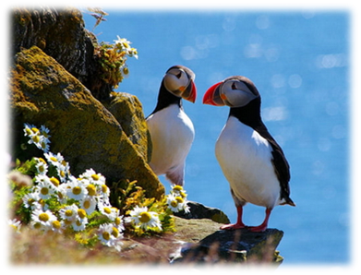
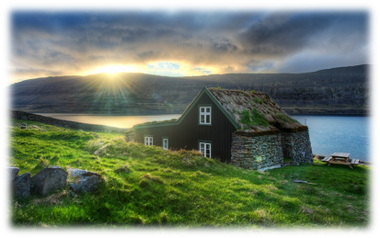
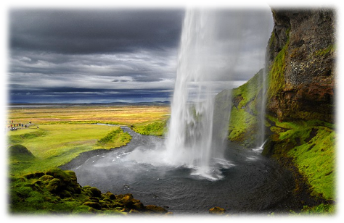

Slide 7
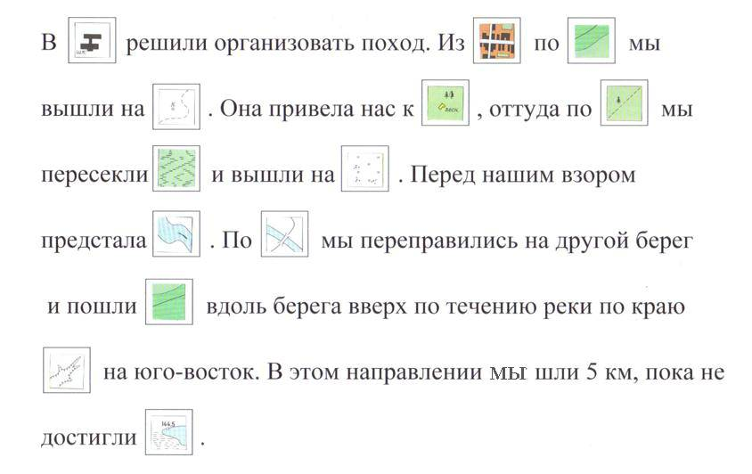

Slide 8
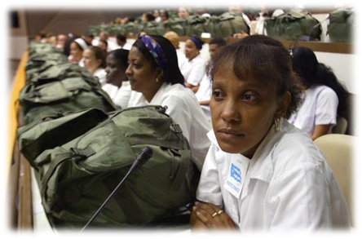

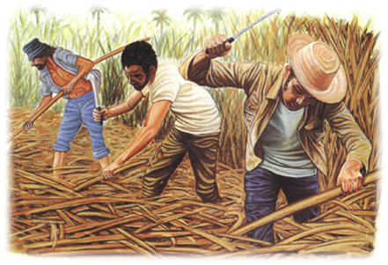
Остановка №2
Координаты:
24° с.ш.; 84° з.д.

Slide 9
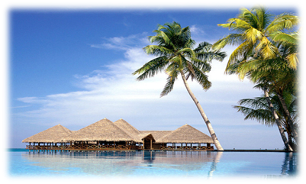
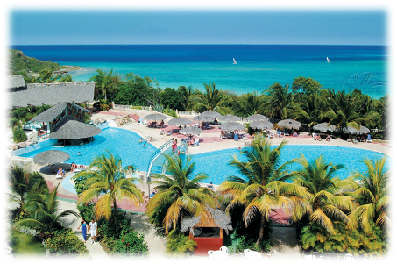
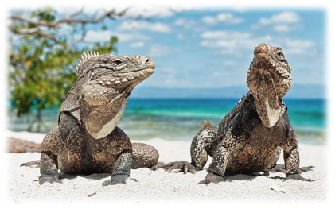
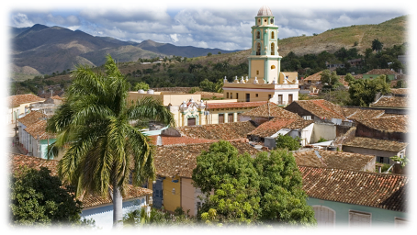

Slide 10

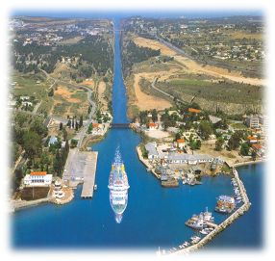
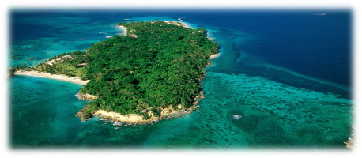
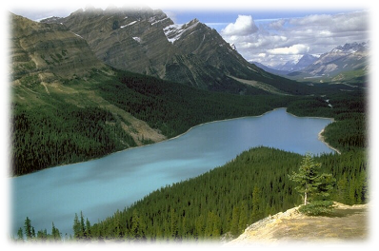
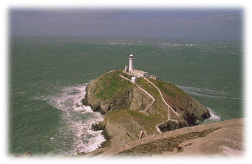
Определите, какие части Мирового океана
изображены на фотографиях:
Играя на

Slide 11

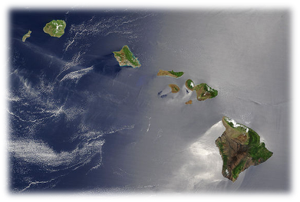
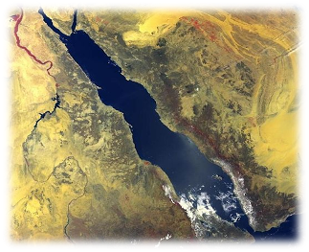
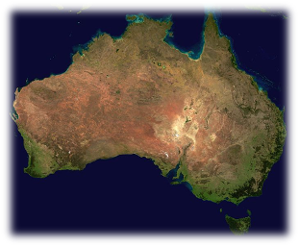
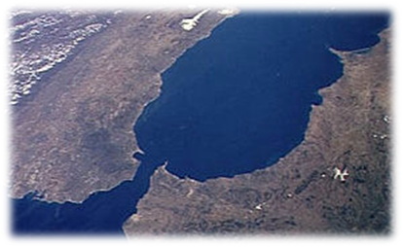
Определите, какие части Мирового океана
изображены на космических снимках:
Играя на

Slide 12
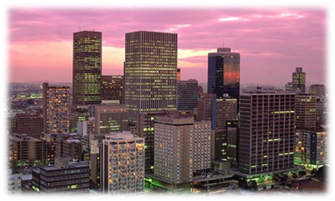
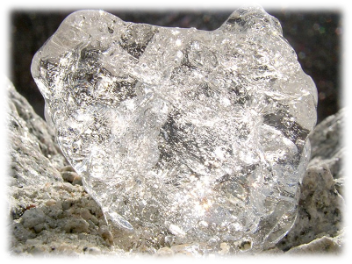
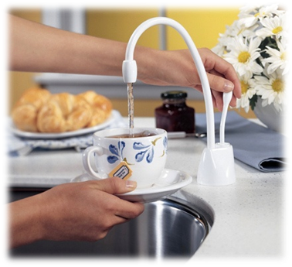
Остановка №3
Широта:
34° ю.ш.

Slide 13
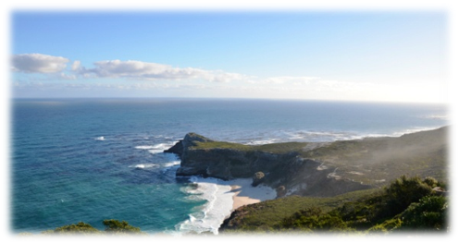
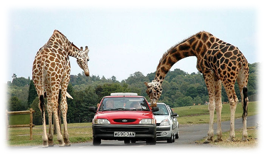
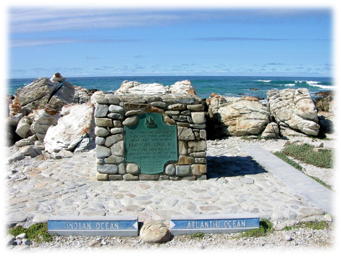
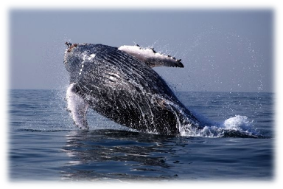

Slide 14
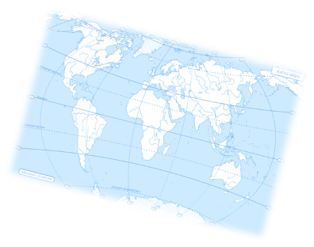
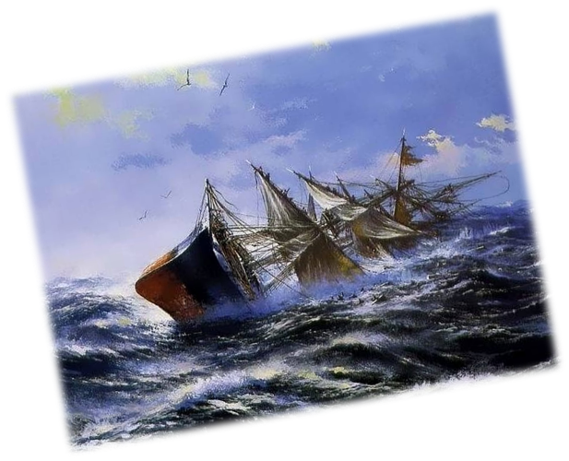
Корабль, находящийся в точке 30⁰ ю.ш., 70⁰в.д. потерпел крушение, радист передал координаты своего корабля и попросил помощь. В район бедствия готовы отправиться два корабля - «Надежда» (30⁰ ю.ш., 110⁰в.д.) и «Вера» (20⁰ ю.ш., 50⁰в.д.). Какой корабль стоит отправить на помощь гибнущему судну и почему?
?

Slide 15
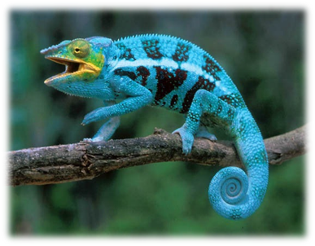
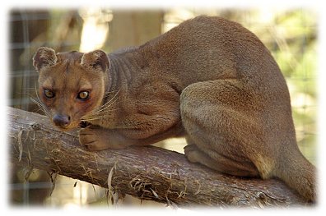
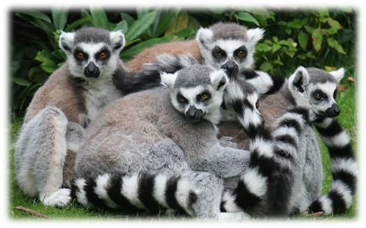
Остановка №4
Координаты:
18° ю.ш.; 48° в.д.

Slide 16
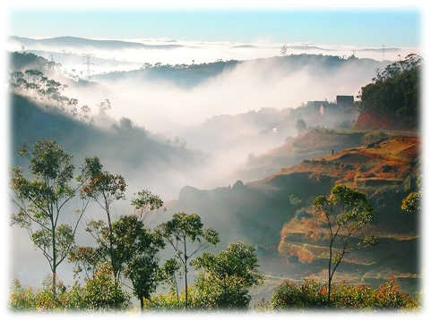
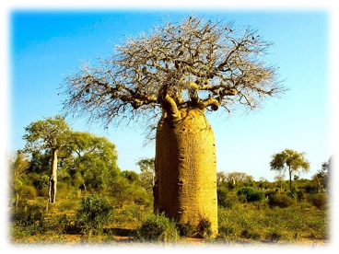
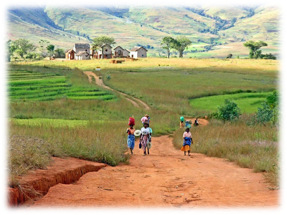
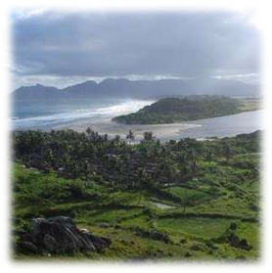

Slide 17
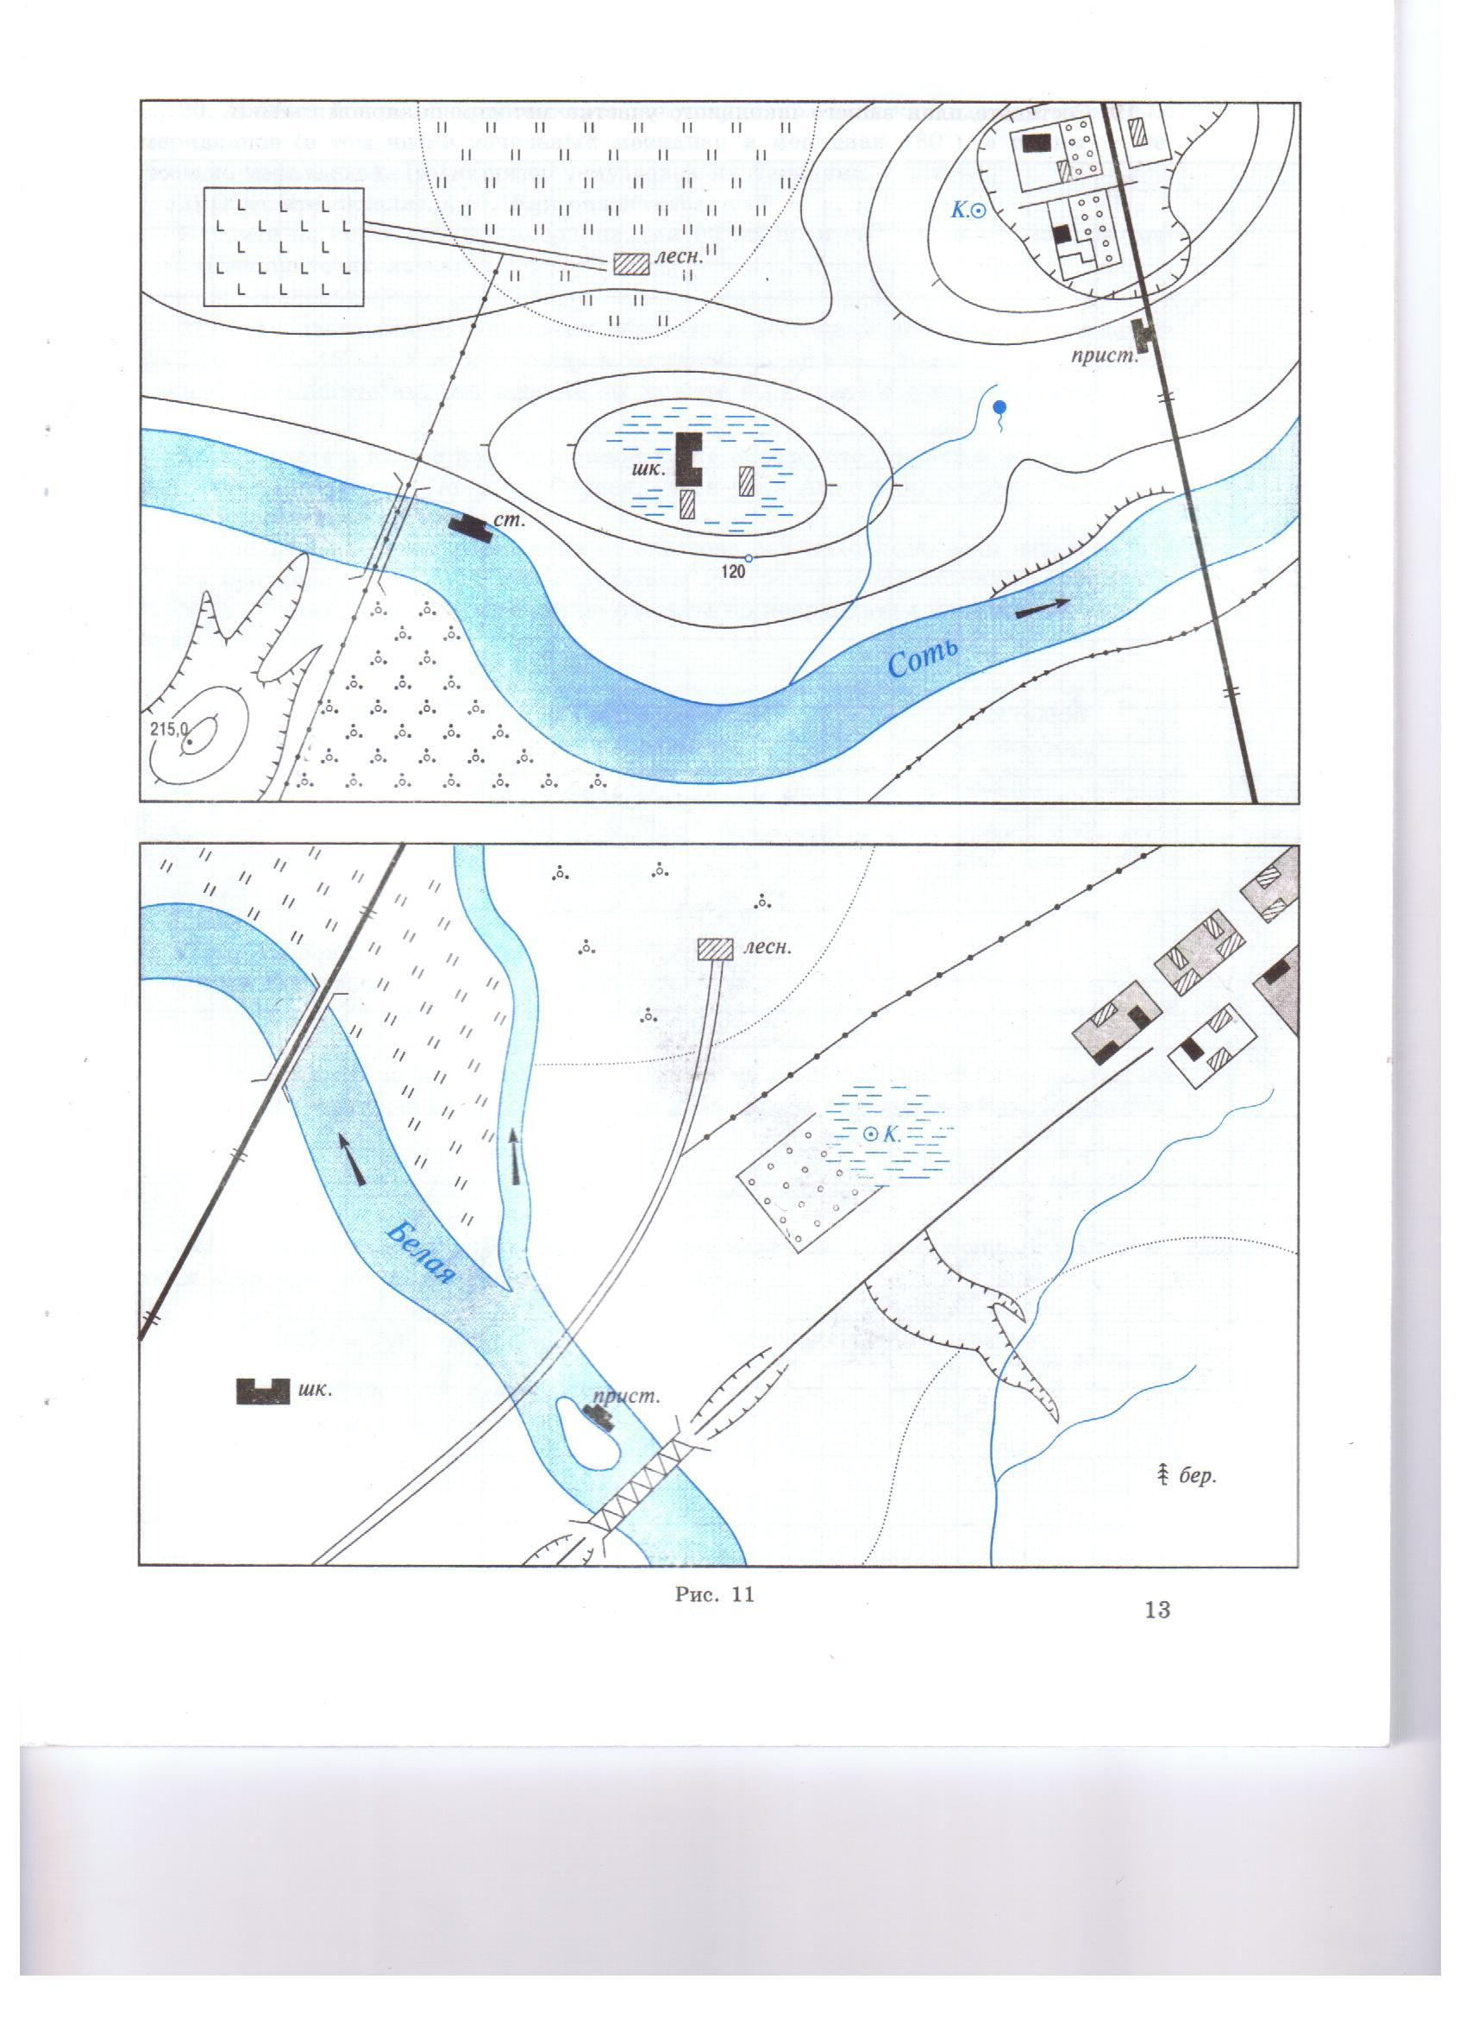
Найдите ошибки на топографическом плане

Slide 18
Найдите ошибки на топографическом плане

Slide 19



Остановка №5
Координаты:
6° с.ш.; 79° в.д.

Slide 20





Slide 21





Разгадайте ребусы:
Играя на

Slide 22





Разгадайте ребусы:
Играя на

Slide 23







